Slide 1

Desenvolvimento de Videojogos
Introdução

Slide 2
Unity 3D
Game Engine
permite desenvolver un videojogo de forma mais intuitiva que na programação normal
Pensado para programadores, designers e animadores, permitindo a todos eles dispor de uma multiplataforma adaptável às necessidades de diferentes profissionais
Permite criar jogos em plataformas como Windows e MacOS y gerar executáveis para Android, Windows, IOS, Linux e outros
Há vários jogos desenvolvidos com Unity, desde jogos AAA até jogos indie (independentes).

Slide 3
Unity 3D
Editor de videojogos
Controla os recursos (assets) utilizados no jogo
Permite programação em C# e Javascript
Permite criar jogos para dispositivos móveis e em rede
Última versão : 2017.2
Para estudantes, é gratuito
Site: Unity3d.com
Permite o uso de algoritmos de Inteligência Artificial

Slide 4

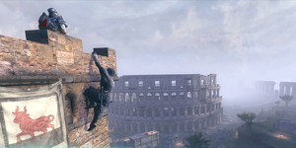
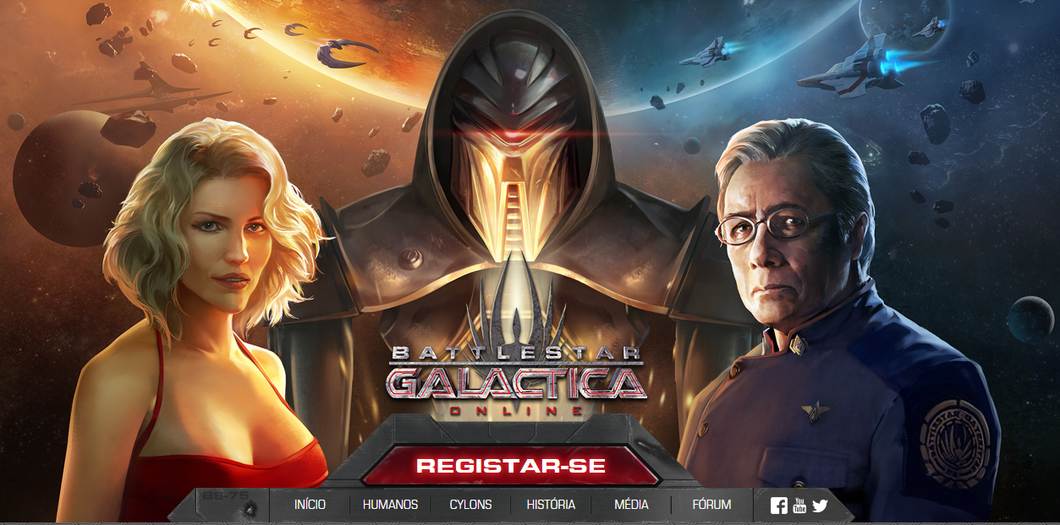

Alguns jogos desenvolvidos com Unity
Lara Croft: Relic Run
Assassin's Creed Identity
Battlestar Galactica Online
Angry Birds 2

Slide 5
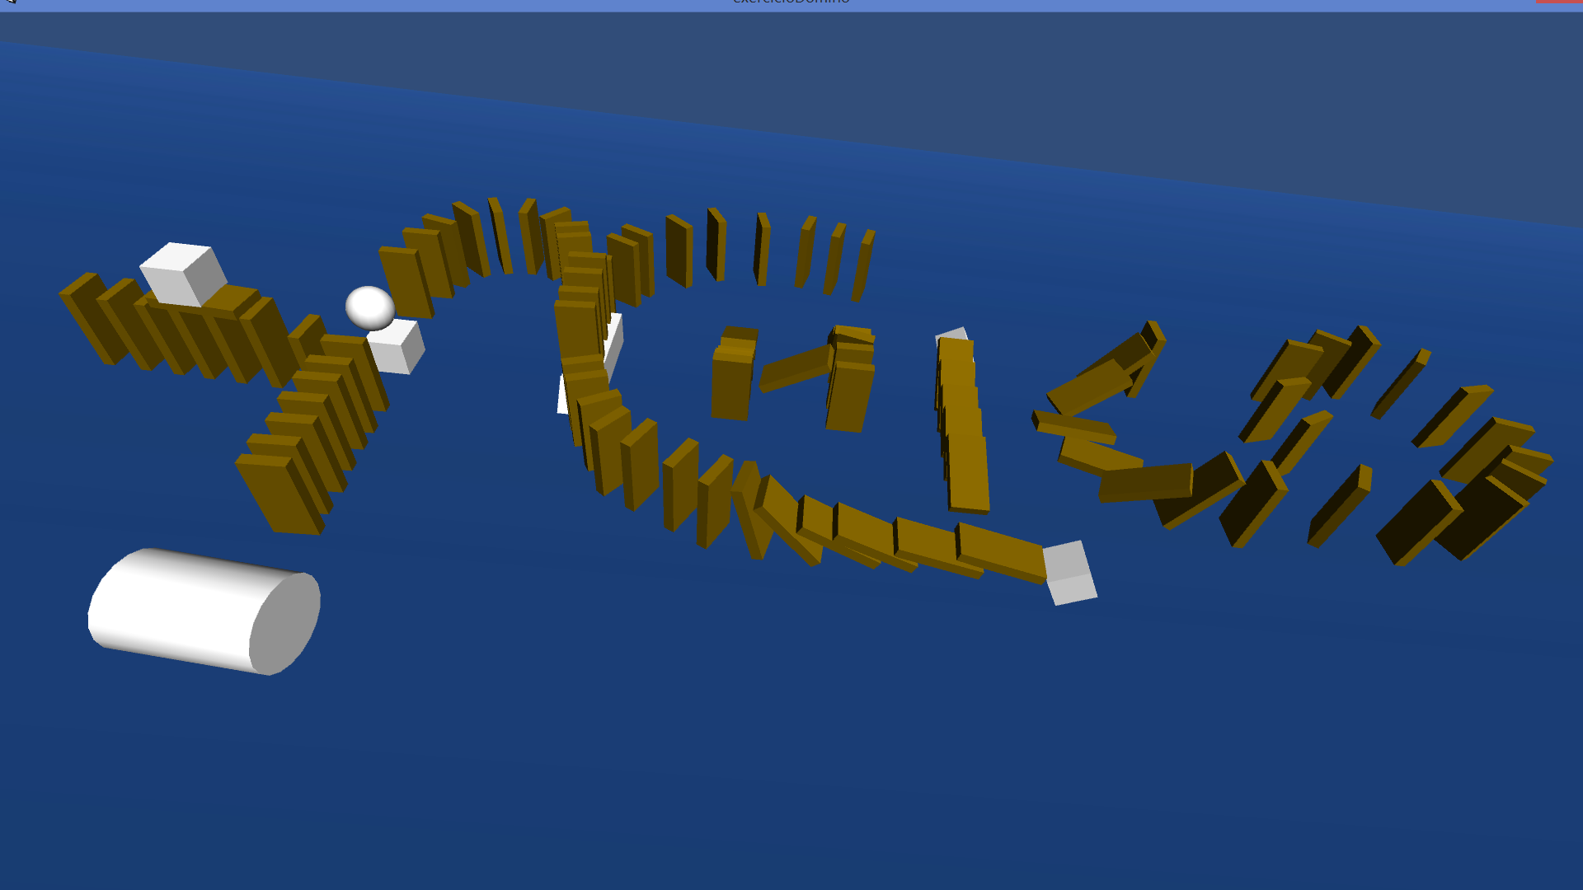
Exemplos de jogos simples

Slide 6
Fluxo de Trabalho em Unity3D
Organização dos Assets
Assets são os elementos utilizados pelo jogo
Podem ser modelos 3D (Maya ou Blender, por exemplo), Sprites e Texturas (imagens 2D), efeitos sonoros, músicas, animações, prefabs
Prefab é um objeto complexo montado de uma determinada forma, com seus componentes e propriedades.

Slide 7
Fluxo de Trabalho em Unity3D
Prefabs se armazenam como um modelo (template) a partir do qual se pode criar novas instâncias de objetos em uma cena. Por exemplo, um personagem ou uma arma que serão utilizados várias vezes em uma cena.
As modificações feitas a um prefab se refletem imediatamente em todas as instâncias produzidas a partir dele.

Slide 8
Fluxo de Trabalho em Unity3D
Podemos usar elementos criados por outros em nossos games, pois é raro encontrarmos um programador com aptidão para design gráfico.
Podemos realizar o download de inúmeros elementos gráficos para nosso game, a partir da loja oficial do Unity 3D (Asset Store - https://www.assetstore.unity3d.com/).
Essa loja possui vários elementos disponíveis, desde simples modelos até projetos completos. Existem vários elementos gratuitos, que podem ser utilizados em seus games. Porém, obviamente, o que há de melhor em termos gráficos são pagos.

Slide 9
Fluxo de Trabalho em Unity3D
Criação da cena
Os jogos do Unity são baseados em cenas.
Nas cenas se colocam os Game Objects, como os personagens, sprites, paisagens, instâncias dos prefabs.
Aplicação de Física se é necessário ou desejado
Box Collider, RigidBody, Gravity, Joints
Associação de Eventos e Codificação de Scripts
Geração de executável nas plataformas desejadas

Slide 10
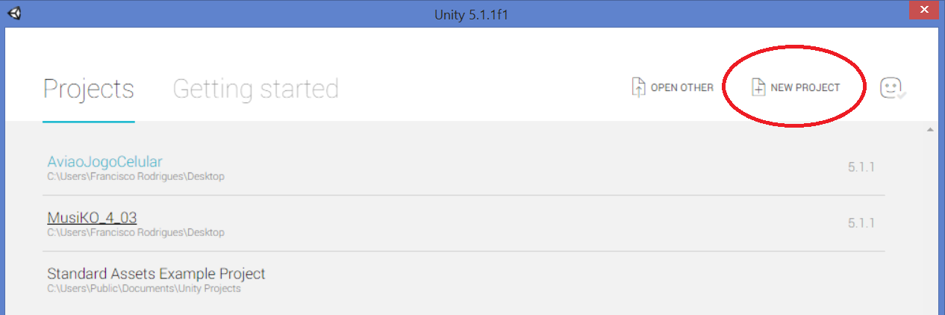
Criar um projeto

Slide 11
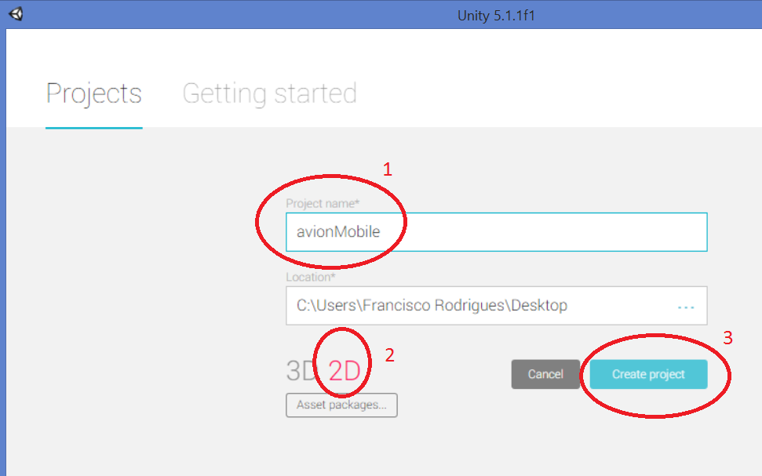
Criar um Projeto

Slide 12
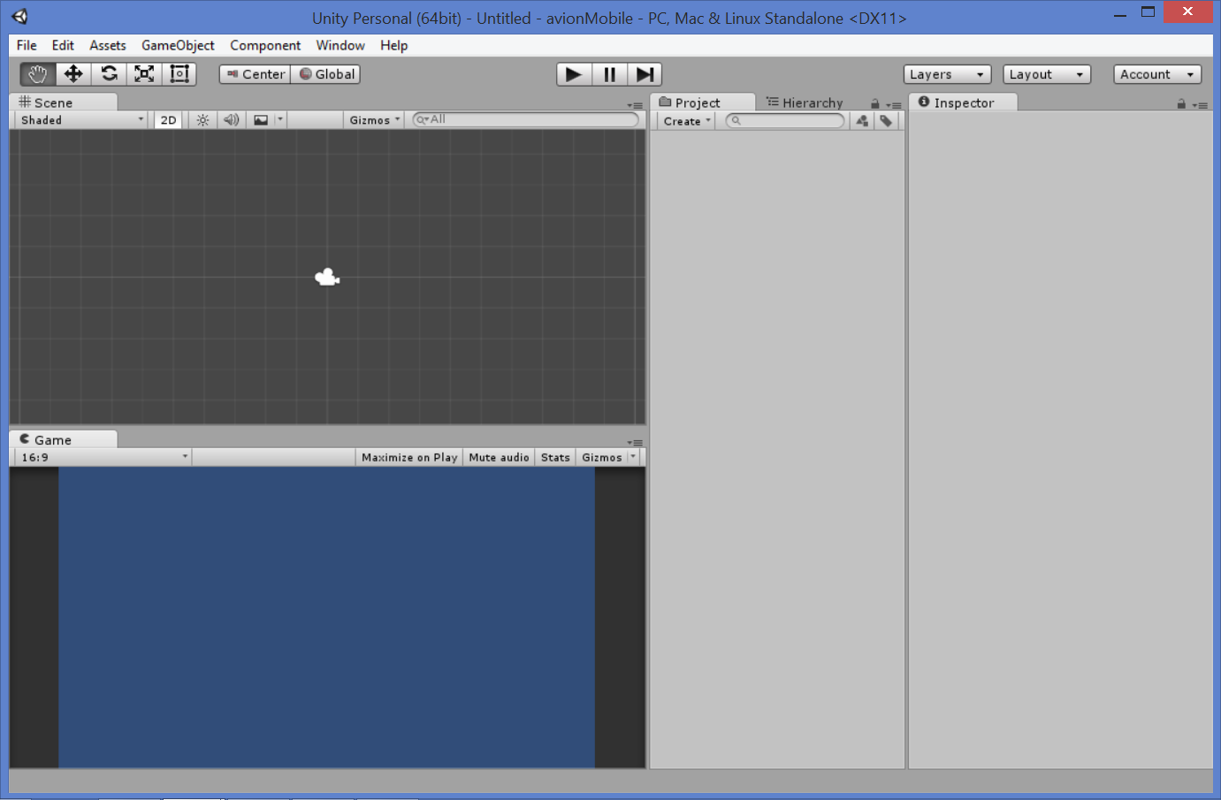
Janelas de Unity3D

Slide 13
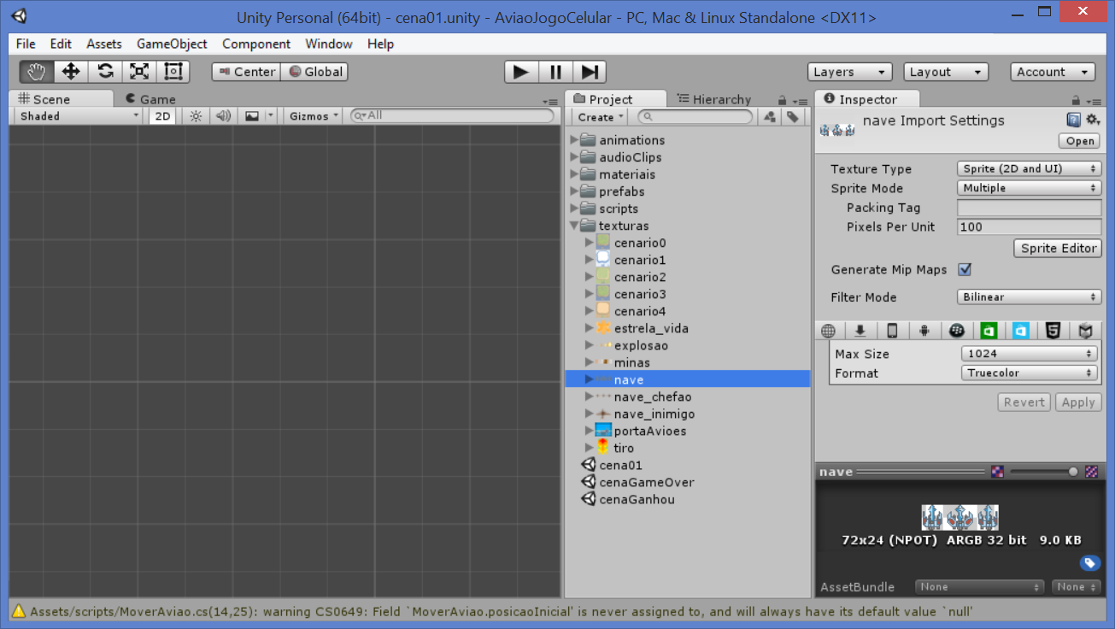
Unity 3D

Slide 14
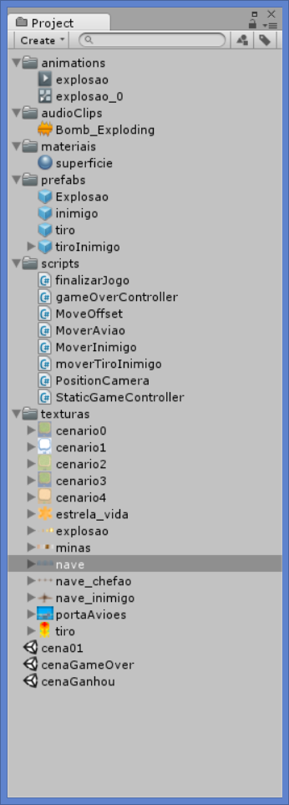
Project:
É uma estrutura hieráquica de pastas
Organiza os arquivos utilizados no jogo , tais como animações , scripts de programação, imagens e cenas (níveis ou “levels”)

Slide 15
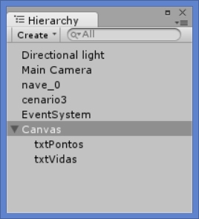
Hierarchy:
Agrupa os recursos utilizados no jogo e já utilizados na cena atual.
Organiza a cena em uma estrutura hierárquica.

Slide 16
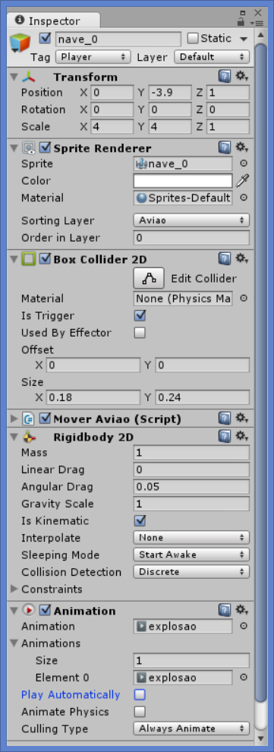
Inspector:
Gerencia as propriedades do objeto selecionado na Hierarquia
Transform → posição e aspecto do objeto no espaço 3D
Sprite renderer → descreve e gera a imagem utilizada para visualizar, na cena, o objeto seleccionado
Box Collider → caixa ao redor de um objeto . Quando este objeto se choca com outro , podemos fazer coisas como sons , animações , etc.

Slide 17
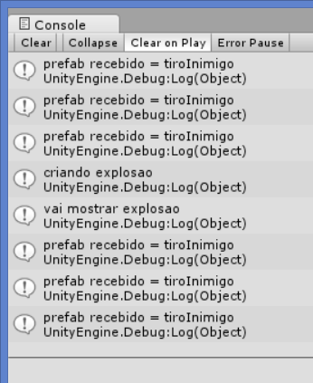
Console
Exibe mensagens de erros e mensagens de depuração emitidas pelo jogo durante sua execução.

Slide 18
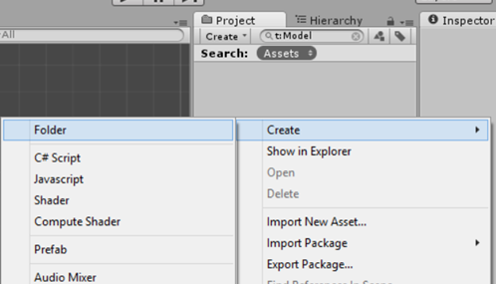
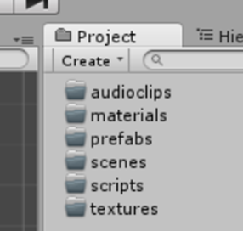
Criando pastas
Na aba Project, clique em Create | Folder para criar cada uma das pastas abaixo, que usaremos para armazenar os diversos assets do jogo.

Slide 19
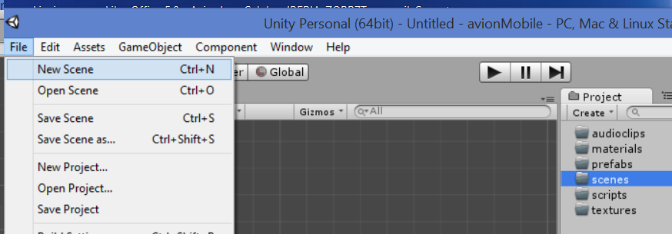
Primeira Cena
Para iniciar, vamos criar uma cena para colocar os assets.
Clique na pasta Scenes na aba Project.
No menu, selecione File | New Scene:

Slide 20
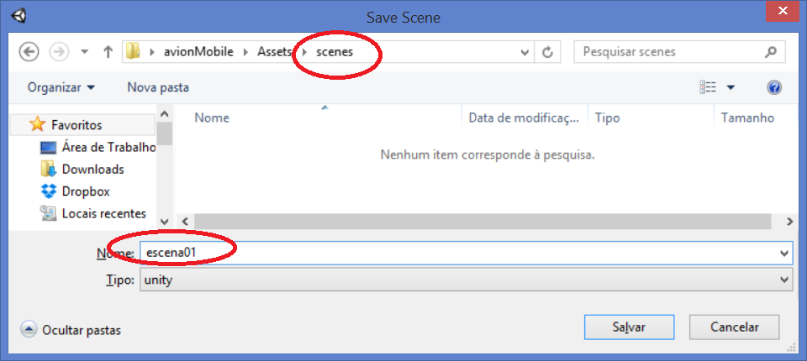
Primeira Cena
A cena recém criada se chamará Untitled.
No menu, selecione File | Save Scenes
Abra a pasta Scenes e escreva o nome da cena: Cena01 e clique en [Salvar].

Slide 21
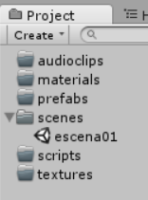
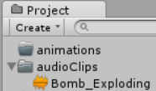
Primeira Cena
Agora temos o arquivo cena01 armazenado na pasta Scenes e poderemos por os assets na Hierarquia:
Clique com o botão direito na pasta audioclips, selecione a opção Import New Asset e, da pasta imagensAviaoMobile, selecione o arquivo Bomb_Exploding.

Slide 22
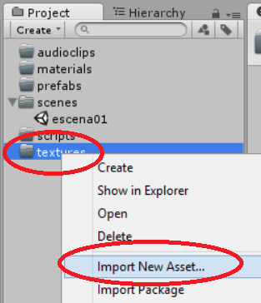
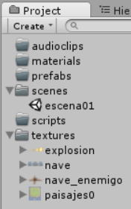
Importação dos Sprites
Um Sprite é uma imagem 2D utilizada no jogo
Para começar, vamos importar os Sprites necessários
Clique com o botão direito na pasta Textures, selecione a opção Import New Asset e, da pasta assetsAviaoMobile, selecione os arquivos:
Paisagem0
Nave
Explosao
naveInimigo

Slide 23
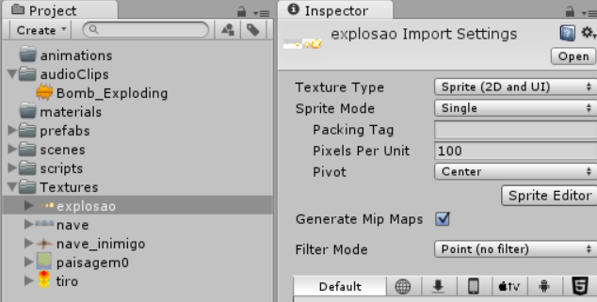
Importação dos Sprites
Enquanto você selecionava as imagens, poderá ter percebido que na janela Inspector, o Texture Type é Sprite. Há diferentes tipos de texturas mas, agora, garanta que o tipo seja Sprite ( 2D and UI ).
Se alguma imagem não tiver o tipo Sprite, selecione-a e clique [Apply].

Slide 24
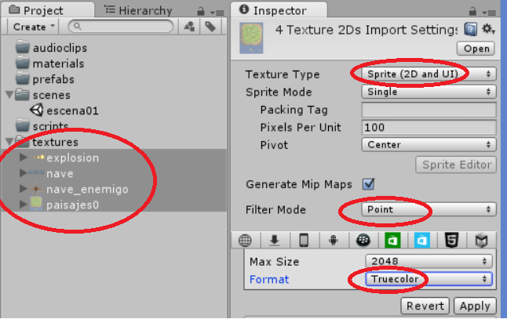
Importação dos Sprites
Quando você trabalhar com pixel art, sempre se deve estabelecer a propriedade Filter Mode como Point, para obter texturas mais claras.
Também se deve mudar a propriedade Format para Truecolor.
Clique em
[Apply].

Slide 25
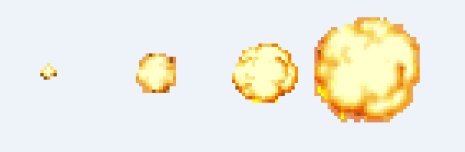
Corte de Sprite Sheets
Uma Sprite Sheet é um sprite que, internamente, contém uma coleção de imagens, formando uma sequência de frames ou diferentes posições de um personagem, de uma cena ou de uma animação.
Por exemplo, o asset Explosao é uma Sprite Sheet com 4 frames:

Slide 26
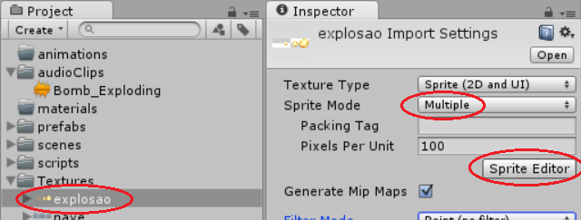
Corte de Sprite Sheets
Temos que dizer ao Unity quais dos sprites possuem mais de uma imagem internamente, para podermos fazer algo com eles.
Selecione o sprite sheet Explosao e, no Inspector, mude Sprite Mode de Single para Multiple.
Quando fazermos isso, passamos a ter uma nova opção : Sprite Editor. Clique em [Apply].

Slide 27
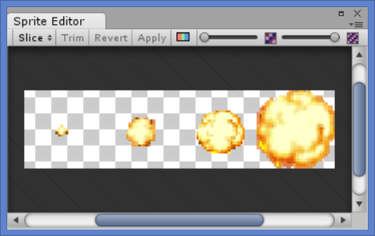
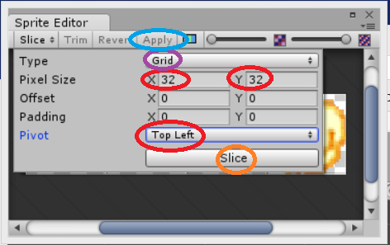
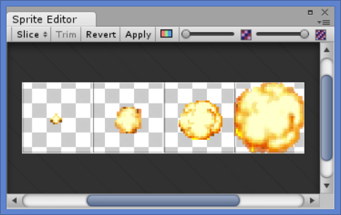
Corte de Sprite Sheets
Clique em [Sprite Editor]
Type – Grid
Pixel Size – 32 x e 32 y
Pivot - Top Left
Slice / Apply

Slide 28
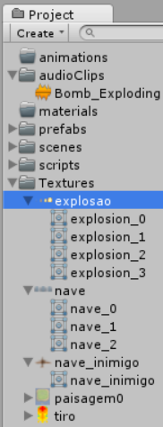
Corte de Sprite Sheets
Faça o corte do sprite Nave tendo Sprite Mode como Automatic.
No Painel Project, abra o item Explosao (Clique na seta para baixo). Temos sprites individuais para cada frame, que podem ser utilizados em uma sequência de animação.
O mesmo ocorre para o sprite Nave.

Slide 29
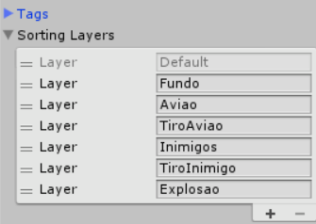
Colocar o Avião na Cena
Selecione o elemento nave_1 no painel Project.
Arraste-o para a janela da cena e mude suas propiedades de Transform para :
Position: X = -0.5; y = -3.4; z = 1
Scale: 4, 4, 1
Em Sorting Layer,clique
em Add Sorting Layer.
Crie as Sorting Layers da figura, nessa ordem.
Associe nave_1 ao layer Aviao.

Slide 30
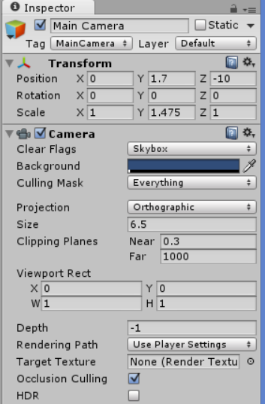
Mudando o lugar da Câmera
A Câmera é o objeto que observa a cena e a apresenta ao jogador.
No painel Hierarchy, busque pelo elemento MainCamera e mude suas propriedades como na figura ao lado.
Em projeção ortográfica a câmera vê a cena de um ponto superior.

Slide 31
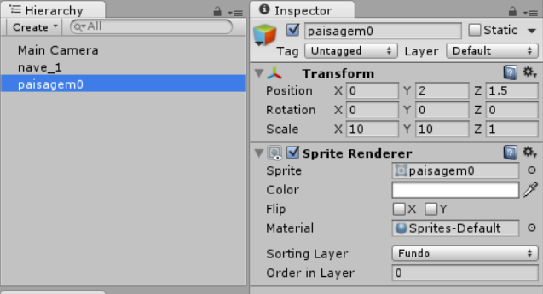
Paisagem inicial
Selecione o elemento paisagem0 no painel Project.
Arraste-o para a janela da cena e mude suas propriedades de Transform para :
Position: x = 0; y = 2; z = 1,5
Scale : 10, 10, 1
Sorting Layer : Fundo.

Slide 32
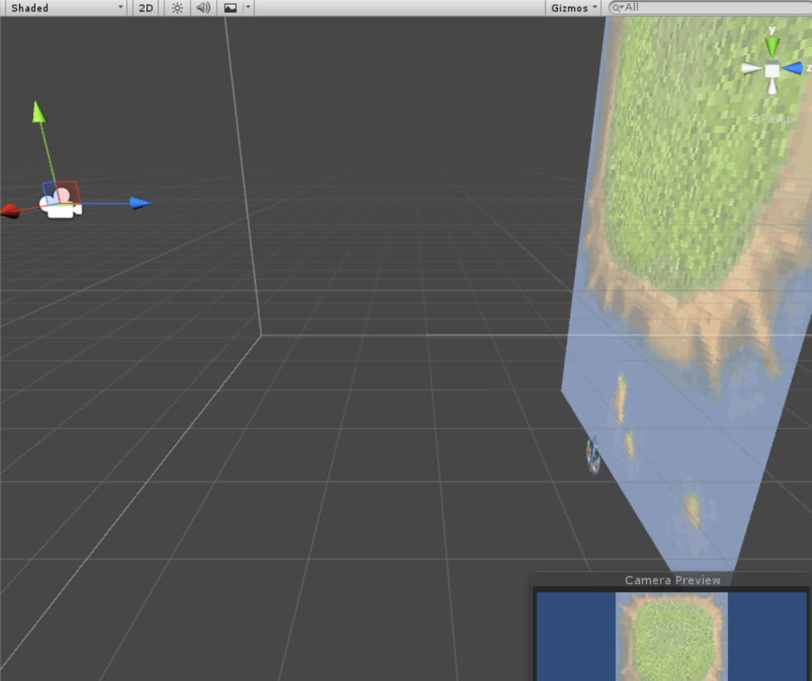
Visualizando em 3D
No painel Scene clique no botão 2D e observe como o avião, a câmera e a paisagem se distribuem no espaço tridimensional.

Slide 33
Movimento do Avião
Para mover o avião, temos que codificar uma sequência de comandos, ou seja, um script.
Para criar un script e associá-lo ao avião, clique no sprite do avião no painel Scene e, no Inspector, clique no botão [Add Component].
Selecione [New Script] e nomeie o script como moverAviao.

Slide 34
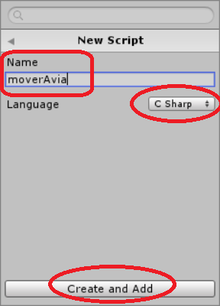
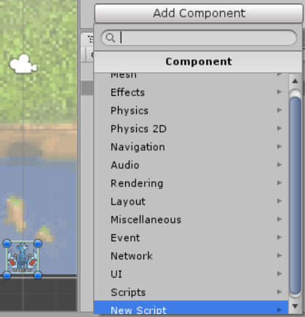
Movimento do Avião

Slide 35
Movimento do Avião
Arraste o elemento moverAviao que apareceu no painel Project para a pasta Scripts.
Faça um duplo clique nesse elemento para abrir o MonoDevelop ou o Visual Studio, para codificação do script e seus comandos.
Há dois métodos principais, que são tratadores de eventos:
Start() - executado na primeira execução do script
Update() - executado 60 vezes por segundo

Slide 36
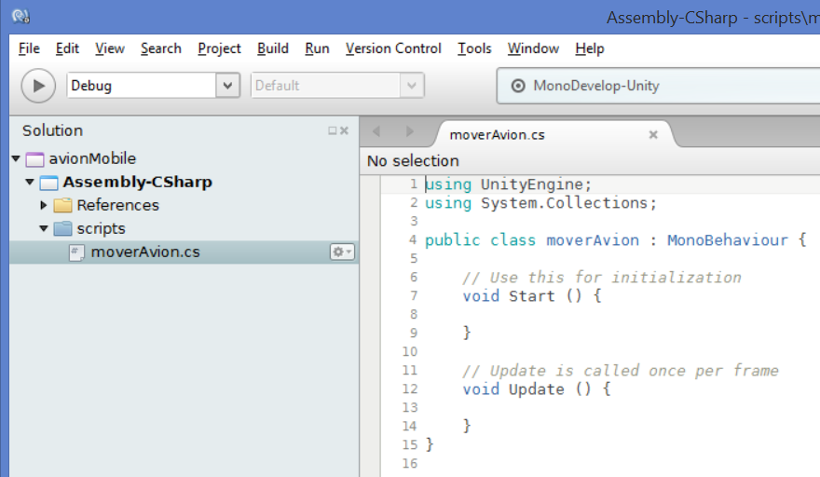
MonoDevelop

Slide 37
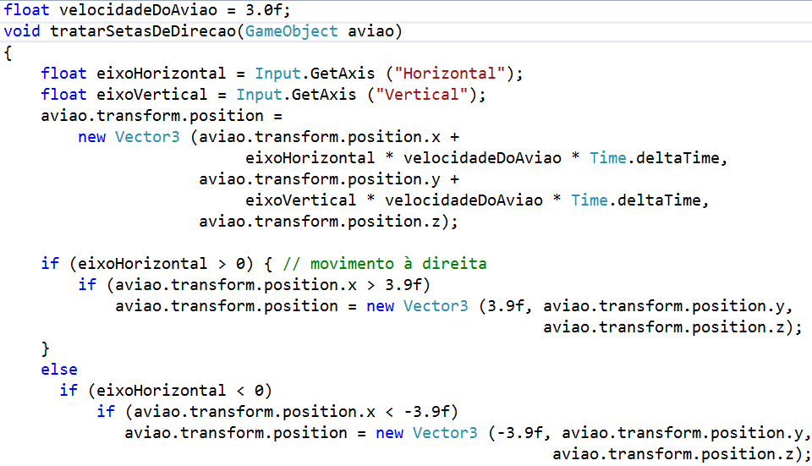
Movimento do Avião

Slide 38
Movimento do Avião
GameObject é a principal classe em Unity.
Todos os objetos em uma cena se derivam de GameObject através do mecanismo de herança
transform é a propriedade de um GameObject que determina a posição do objeto no espaço 3D, sua escala nos 3 eixos cartesianos e a rotação que tem ao redor dos 3 eixos.
Input.GetAxis é o método da classe Input que recebe os comandos de movimentos na horizontal e na vertical (-1, +1), provenientes do teclado (setas e teclas WASD) ou de um controle de jogo.

Slide 39
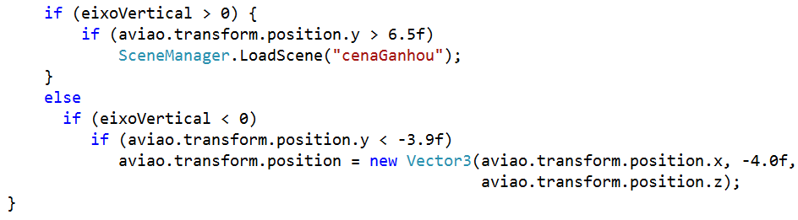
Movimento do Avião
Ciclo de Jogo (gameLoop) → Update é executado 60 vezes por segundo.
Time.deltaTime → tempo transcorrido desde o último ciclo de jogo; uso permite um movimento mais suave.
Se não usarmos Time.deltaTime, teremos um movimento até 60 vezes mais rápido do que desejado.
Toque a tecla de movimento e o avião correrá na tela.

Slide 40
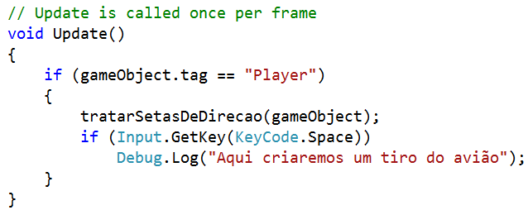
Movimento do Avião
Mude a propriedade Tag do avião para Player.
Tag é uma string que associamos a um ou mais GameObjects para definir seus tipos ou funções no jogo. Por exemplo , “Player”, “Inimigo” ou “Tiro”.

Slide 41
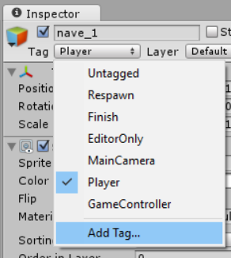
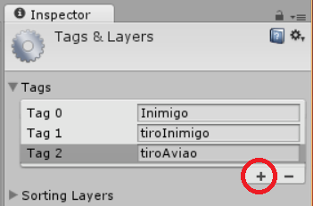
Movimento do Avião
Expanda a propriedade Tag do Avião (nave_1), selecione a opção Add Tag e clique no botão [+] para adicionar as tags Inimigo, tiroInimigo e tiroAviao.

Slide 42
Movimento do Avião
Input.GetKey é um método da classe Input que retorna o código de tecla pressionada pelo jogador.
KeyCode é uma classe abstracta que contém os códigos de todas as teclas.
Em nosso jogo, vamos utilizar a tecla Space para disparar tiros em direção aos Inimigos.
Também faremos uma mudança para que o avião dispare um tiro quando usarmos um controle de jogo e pressionarmos o botão de fogo e quando usarmos um dispositivo com tela de toque e a tocarmos.

Slide 43
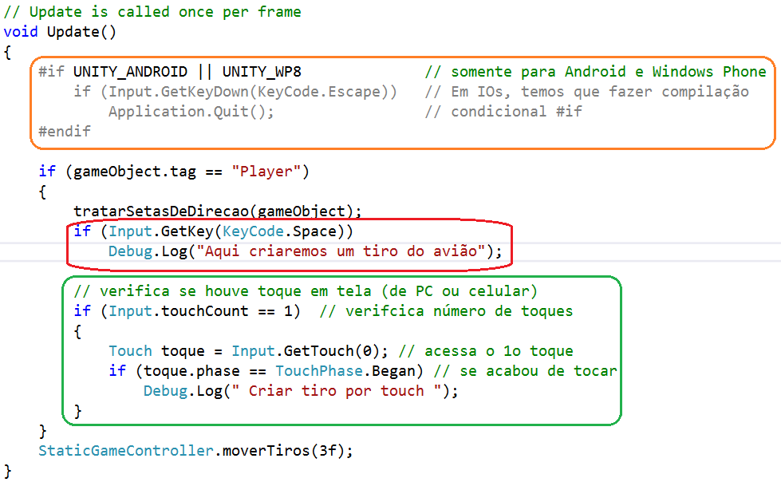
Movimento do Avião

Slide 44
Movimento do Avião
Observe a diferença entre o uso de gameObject e GameObject.
GameObject é a classe ancestral de todos objetos do jogo.
gameObject é o objeto que chamou o script que está sendo executado.
Por exemplo, em nosso script, se o objeto que chama o script tem sua propriedade tag configurada como Player ( gameObject.Tag == "Player" ) , o programa verificará se há movimentos a fazer, chamando o método tratarSetasDeDirecao().

Slide 45
A classe StaticGameController
Em Unity3D , a maioria dos scripts são classes derivadas da classe ancestral MonoBehaviour, que possui métodos para tratar eventos de detecção de colisão, cliques de mouse, botões e outros, como Start(), Update() e OnTrigger.
Mas, para controlar nosso jogo, criaremos a classe StaticGameController, que se destina a criar e controlar o funcionamento dos objetos do jogo, como inimigos e seus tiros, e os tiros de nosso avião.
O avião já existirá na cena, mas nossos tiros, os inimigos e seus tiros não existirão previamente na cena, ou seja, serão criados quando necessário, de forma dinâmica.

Slide 46
A classe StaticGameController
A essa criação sob demanda se denomina “spawn”.
Quando criamos tiros ou inimigos, eles estarão na tela durante algum tempo e se moverão. Em qualquer momento podem sair da tela, mas continuarão a ocupar espaço na memória e tempo do procesador, mesmo que não sejam mais visíveis.
Portanto, necessitamos uma forma de armazenar tiros e inimigos, e eliminá-los da memória quando já não sejam visíveis na tela.
Vamos utilizar listas para armazenar os tiros de nosso avião , os inimigos e seus tiros.

Slide 47
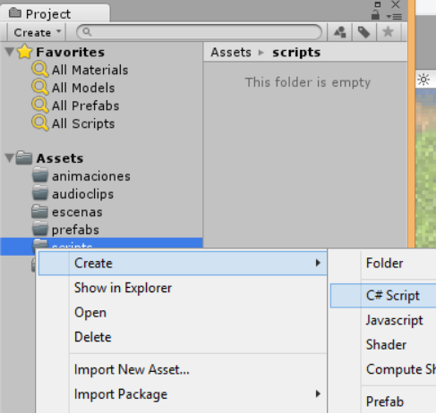
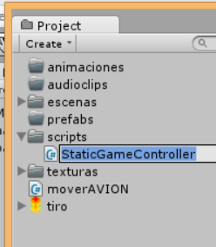
A Classe StaticGameController
No painel Project, abra a pasta Scripts, clique com o botão direito e selecione Create e, depois, C# Script.
Em seguida, digite o nome do script StaticGameController.
Faça um duplo clique no script para abrí-lo no MonoDevelop ou Visual Studio (depende de como seu Unity foi configurado).

Slide 48
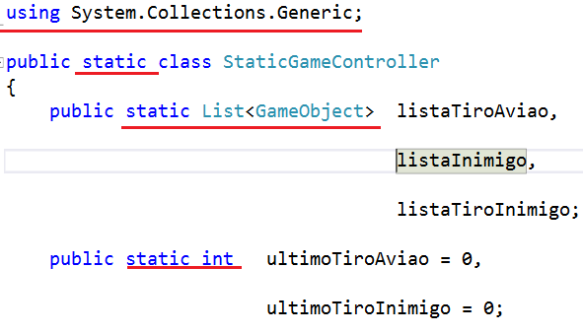
A Classe StaticGameController
Uma classe ou variável static é disponível por todo o jogo. Classes estáticas herdam de Object.
List<GameObject> → a lista armazenará instâncias da classe GameObject

Slide 49
A classe StaticGameController
Um tiro será uma instância do sprite tiro, que será criado na mesma posição do avião ou de um dos inimigos.
Podemos criar um prefab para armanenar o tiro e seus scripts.
O prefab será armazenado na pasta prefabs e, quando o jogador ou o inimigo disparar um tiro, criaremos uma instância, que será colocada na lista dos disparos, a partir da qual se controlará o ciclo de vida do tiro.
Para criar un prefab para o tiro, arraste para a cena o sprite de tiro.

Slide 50
A classe StaticGameController
Mude o Transform o tiro na cena:
Position : 0, 0, 0
Scale : 3, 3, 1
[Add Component] – Phisics 2D – RigidBody2d
Coloque isKinematic como true
[Add Component] – Phisics 2D – BoxCollider 2D
Coloque isTrigger como true
Sprite Renderer | Sorting Layer = tiroAviao
Arraste o tiro do painel Hierarchy para a pasta prefabs de Project. Isso atualizará o prefab.

Slide 51
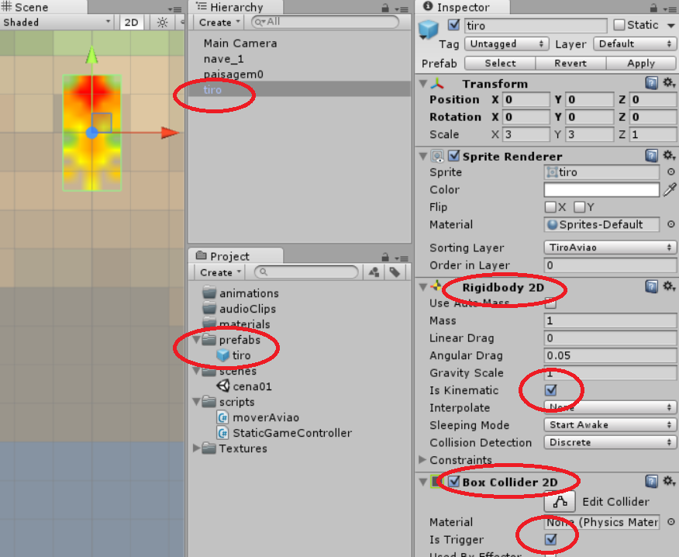
A classe StaticGameController

Slide 52
StaticGameController - método criarTiro
Esse método da classe StaticGameController criará um tiro a partir do prefab Tiro, herdando todas suas características e comportamentos.
O objeto do avião e o prefab Tiro são passados como parâmetros ao método criarTiro.
A lista dos tiros será percorrida de forma sequencial e cada tiro presente na cena será movido ou removido, através do método moverTiros.
Vector3 é uma classe com a qual se cria um objeto que representa uma coordenada no espaço 3D

Slide 53
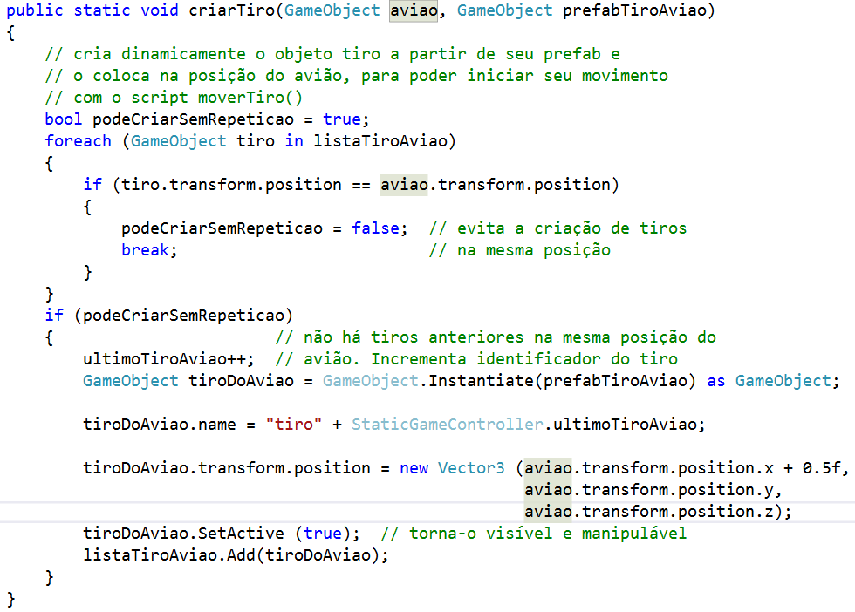
StaticGameController - método criarTiro

Slide 54
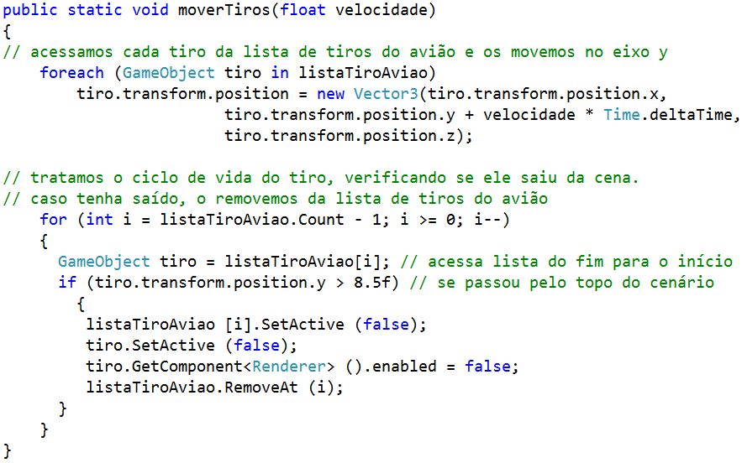
StaticGameController - método moverTiros

Slide 55
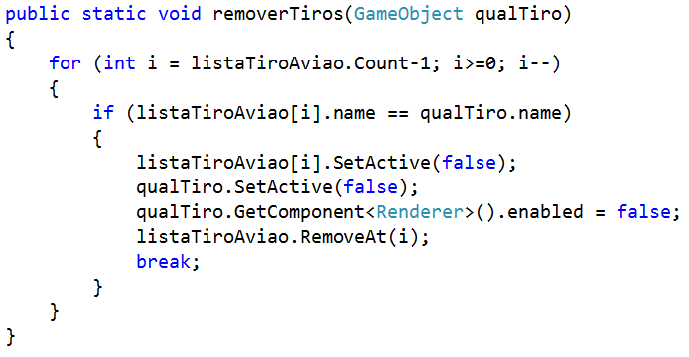
StaticGameController –
método removerTiros

Slide 56
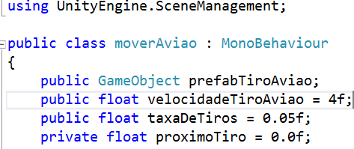
Alterações no método moverAviao
No script moverAviao, declare as variáveis globais prefabTiroAviao, velocidadeTiroAviao, taxaDeTiros e proximoTiro como abaixo.
As variáveis public aparecerão no painel Inspector e, assim, associaremos a elas o prefab tiro e poderemos mudar a taxa de tiros quando quisermos, durante o desenvolvimento do jogo.

Slide 57
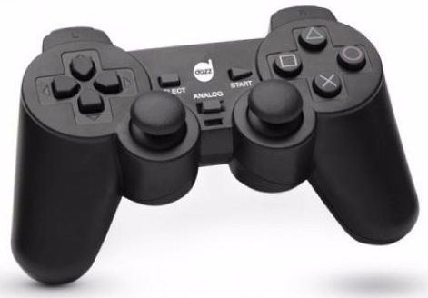
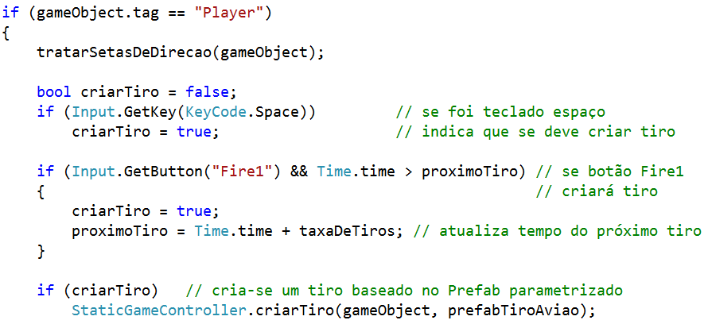

Alterações no método moverAviao
Agora modifique as linhas do método Update() desse script para que passem a detectar, além da tecla de espaço para disparar tiros, também o botão Fire1 do controle de jogo e crie os tiros:

Slide 58

Alterações no método moverAviao
Agora, mudamos o código para criar tiros ao detectar toques em telas de toque de PC, Tablet ou Celular e movemos os tiros que estiverem em cena, no método moverTiros da classe StaticGameController:

Slide 59

Alterações no método moverAviao
Remova o objeto Tiro do painel Hierarchy e da cena
Arraste o prefab Tiro para o parâmetro Prefab Tiro Aviao no Inspector do Avião:

Slide 60

Alterações no método moverAviao
Os comandos acima instanciam as listas de tiros e inimigos que serão gerados pelo jogo.

Slide 61

Movimento do Avião em Jogo
Com a execução do jogo, pode-se mudar a posição do avião para frente, para tras, para os lados e, presionando espaço, o botão Fire1 do controle ou a tela de toque, se dispara um tiro.

Slide 62

Criação e movimento dos Inimigos
Vamos criar o Prefab dos inimigos.
Arraste o sprite da nave inimiga para a cena (está na pasta Textures do painel Project).
Mude seu transform para que o inimigo fique inicialmente fora da cena:
Position : 0, 10, 1
Rotation: 0, 0, -180 (ponta para baixo)
Scale; 2.5, 2.5, 1
Adicione um RigidBody2D e um Box Collider 2D (Add Component, Physics 2D); ajuste isTrigger e isKinematic como true; estes ajustes impedem a gravidade de atuar no objeto.

Slide 63



Script para mover o Inimigo
Mude a propriedade Tag para Inimigo
Crie um novo script na pasta Scripts e mude seu nome para moverInimigo.
Abra o script em MonoDevelop ou Visual Studio e escreva:

Slide 64

Script moverInimigo

Slide 65

Script moverInimigo
Associe Bomb_Exploding da pasta audioClips com o parâmetro somDeExplosao desse script.

Slide 66

Em StaticGameController

Slide 67

Em StaticGameController

Slide 68

Em StaticGameController

Slide 69

Em moverAviao

Slide 70

Em StaticGameController

Slide 71

Em StaticGameController
Este método cria uma lista de inimigos, com tamanho determinado pelo valor maxInimigos passado como parâmetro.
Deixar a lista pronta antes do início do jogo torna-o mais rápido.

Slide 72

Em StaticGameController
Este método verifica cada elemento da lista de inimigos para desativar um deles, sem removê-lo.
Isso acontecerá nas colisões ou quando o inimigo é atingido por um tiro.
Collider2D é a classe que trata colisões de objetos.

Slide 73

Terminando o Prefab do Inimigo
Adicione o script moverInimigo
Observe que falta o parâmetro Prefab Tiro Inimigo
Temos que criar o Prefab e associá-lo ao parâmetro de moverInimigo!

Slide 74

Prefab TiroInimigo
Arraste o sprite de Tiro para o painel Hierarchy.
Mude seu nome na cena para tiroInimigo.
Mude seu transform para que fique fora da cena:
Position : 0, 10, 0
Rotation: 0, 0, -180 (aponta para baixo)
Scale; 3, 6, 1
Mude Sorting Layer
e Tag para tiroInimigo
Arraste-o do painel
Hierarchy para a
Pasta prefabs.

Slide 75


Prefab TiroInimigo
Crie e codifique o script moverTiroInimigo (clique direito | Create | #C Script):
Associe o script moverTiroInimigo ao prefab TiroInimigo (selecione o prefab e arraste o script no Inspector):

Slide 76

Terminando o prefab nave_inimigo
Clique no objeto nave_inimigo no painel Hierarchy
Arraste o prefab tiroInimigo para o parâmetro prefabTiroInimigo no script moverInimigo
Arraste nave_inimigo da cena para a pasta prefabs
Mude tag de nave_inimigo para Inimigo
Apague da cena a nave_inimigo e tiroInimigo.

Slide 77

Terminando moverAviao
Mude moverAviao para criar (spawn) os inimigos e usar o acelerômetro do celular para mover o avião.

Slide 78

Terminando moverAviao
Arraste o prefab nave_inimigo para o parâmetro prefabInimigo no script moverAviao do Inspector de nave_1.

Slide 79


Som de Explosão
Importe o arquivo Bomb_Exploding para a pasta audioClips
Na Hierarchy, selecione o item nave_1 e arraste o áudio para o parâmetro SomDe Explosao.

Slide 80

Terminando moverAviao - Colisões
Colisões são detectadas usando BoxCollider2D com isTrigger = true e o evento OnTriggerEnter2D, que recebe o outro objeto da colisão.

Slide 81

Obrigado!
chico@unicamp.br
chico@cotuca.unicamp.br

